Slide 1

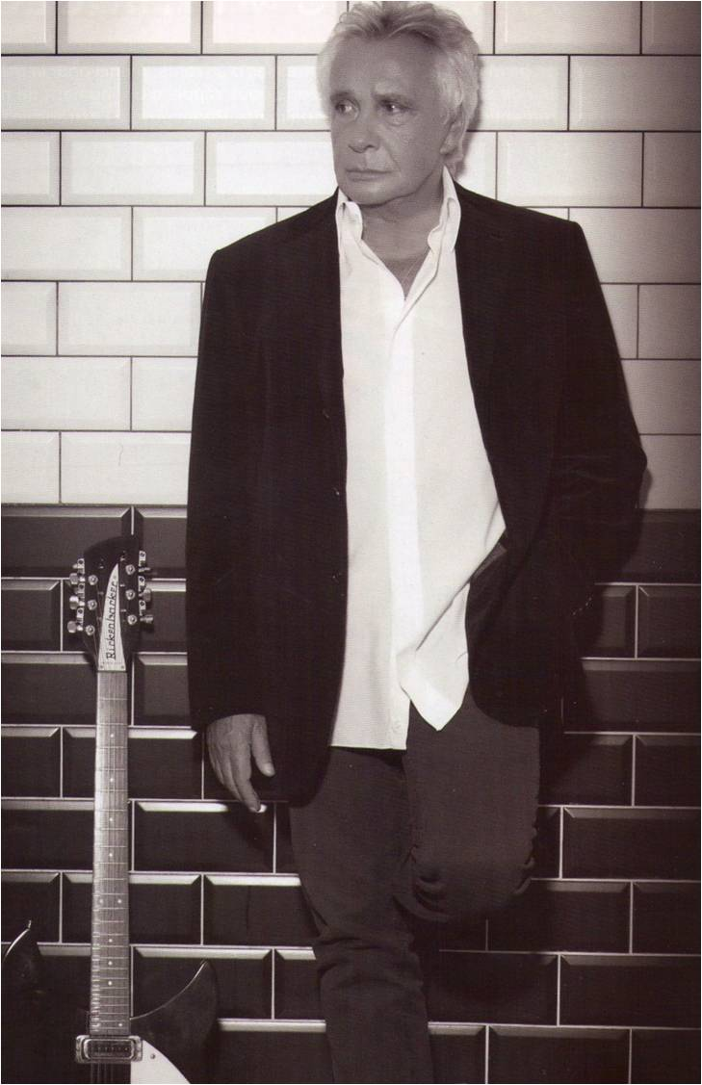


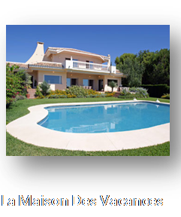


Slide 2
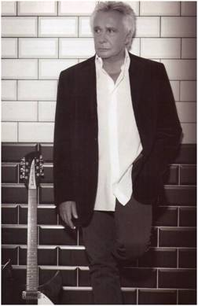

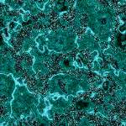




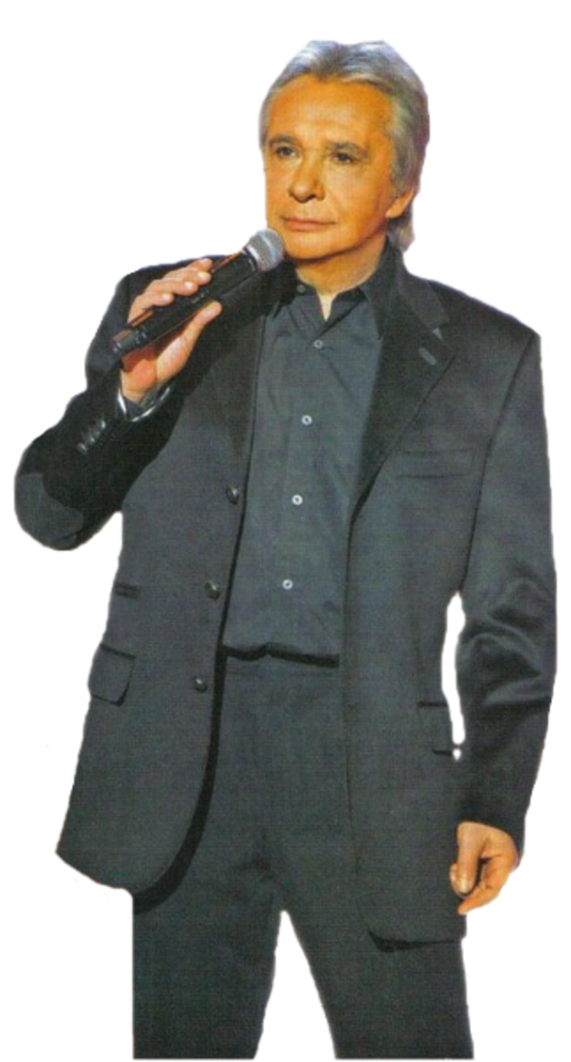

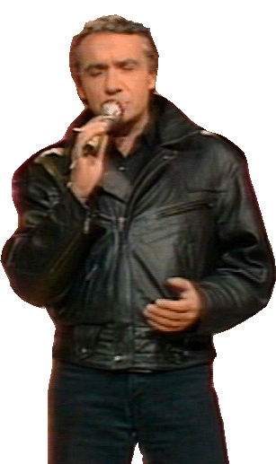
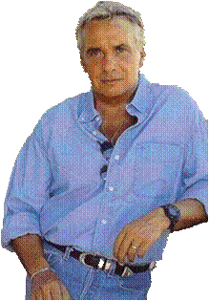
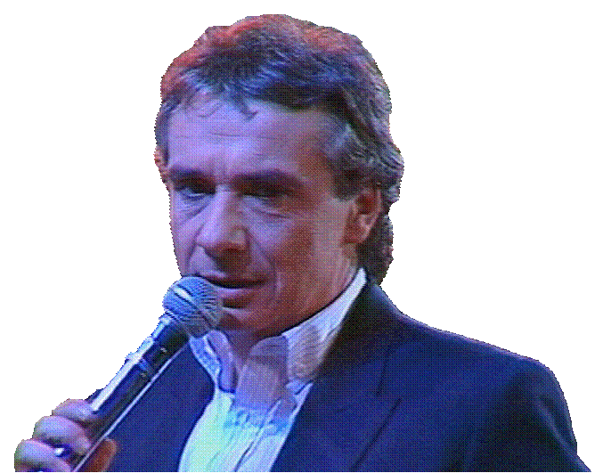
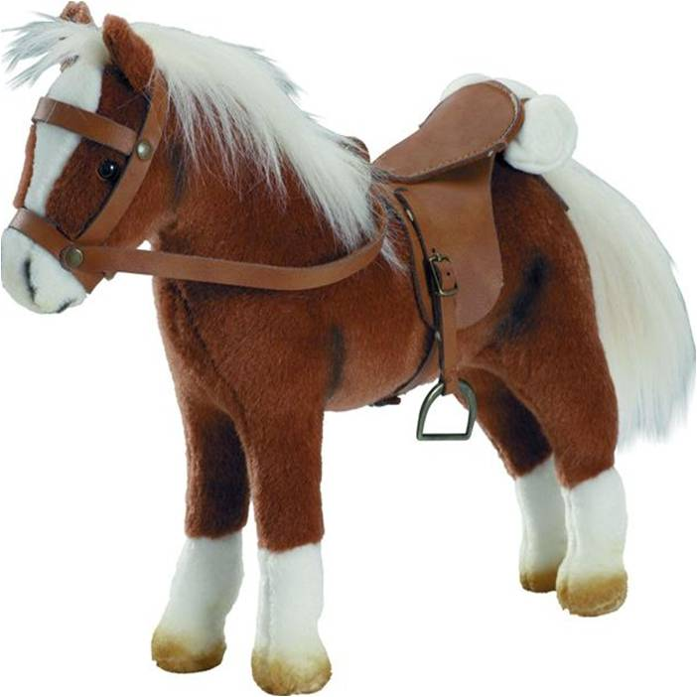
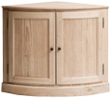
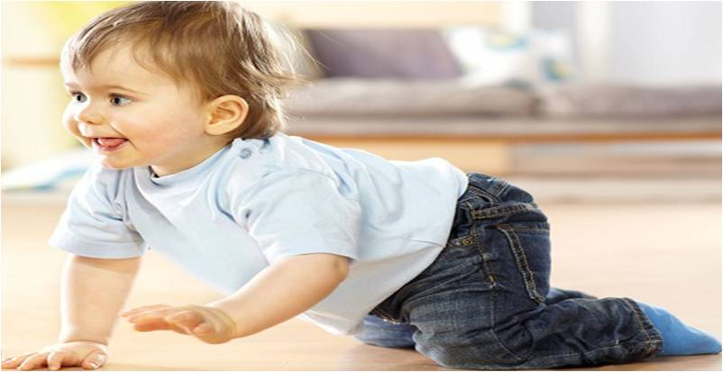
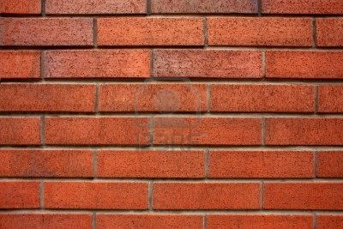
Interdis aux Bébé
J'vais vous raconter c'qui
m'est arrivé
La première fois qu'je suis sorti
de mon parc en bois
A la découverte de
l'appartement
Mon premier univers d'enfant
J'ai d'abord marché à pied
Sur quatre pieds les yeux rivés
Sur un cheval mécanique
Qui était dans ma chambre à coucher
Et comme tout se passait bien
J'ai voulu m'avancer plus loin
Mais quand j'ai pris l'escalier
Une voix très forte a crié
Pas dans l'escalier interdit aux bébés
Pas sur le palier interdit aux bébés
Sors de la cuisine interdit aux bébés
Touche pas la télé interdit aux bébés
Et comme tout c'qui brille c'est pas
pour les bébés
Mais dites-moi ce qui reste aux
bébés
On a beau nous adorer
Nous chouchouter nous dorloter
On a pas une heure à soi
On est sans arrêt surveillé
Et quand on nous laisse enfin
Il faut dormir jusqu'au lendemain
Mais si jamais dans la nuit
On pousse un cri c'est reparti
On ne peut pas rêver interdit aux
bébés
On ne peut pas se l'lever interdit
aux bébés
On ne peut pas boire seul interdit aux bébés
On ne peut rien manger interdit aux
bébés
Et comme tout c'qui est bon c'est pas
pour les bébés
Mais dites-moi ce qui reste aux bébés
Pas dans l'escalier interdit aux bébés
Pas sur le palier interdit aux bébés
Sors de la cuisine interdit aux bébés
Touche pas la télé interdit aux bébés
Et comme tout c'qui brille c'est pas
pour les bébés
Mais dites-moi ce qui reste aux
bébés

Slide 3
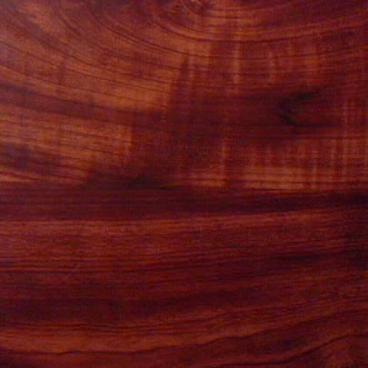
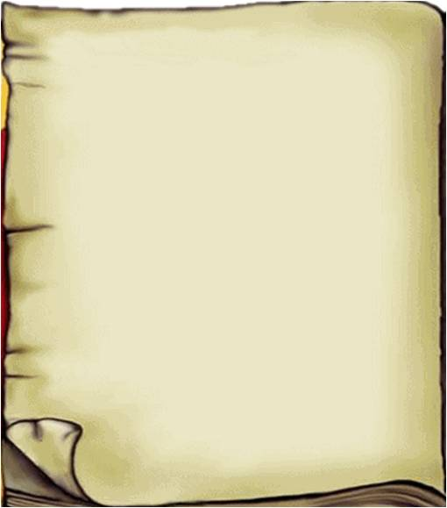


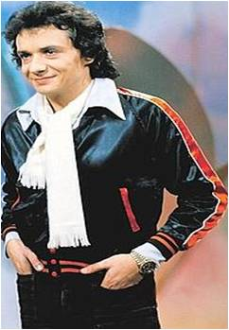

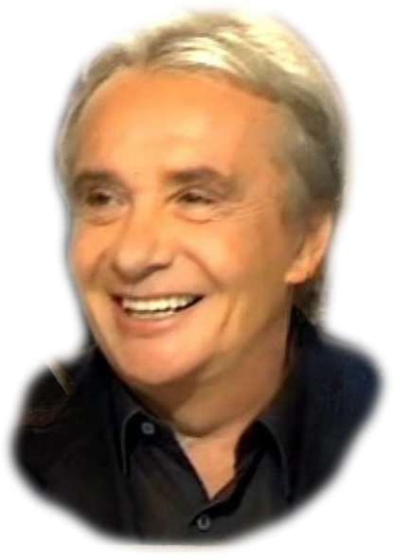
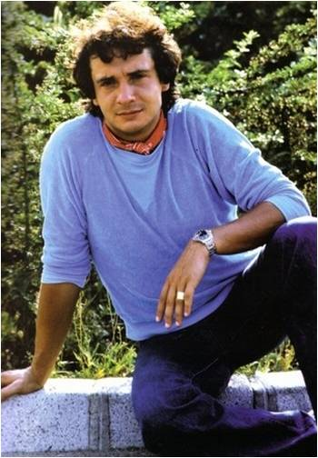
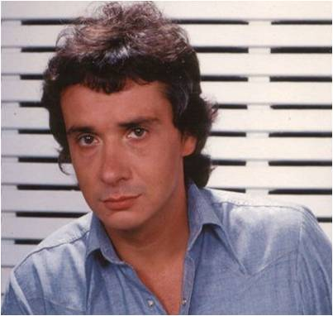

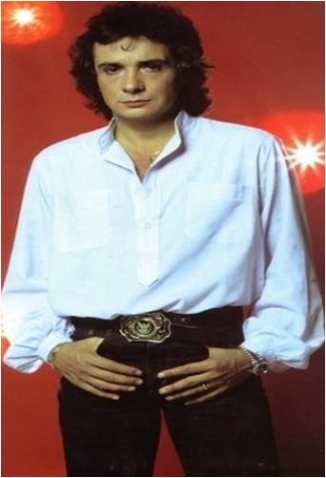
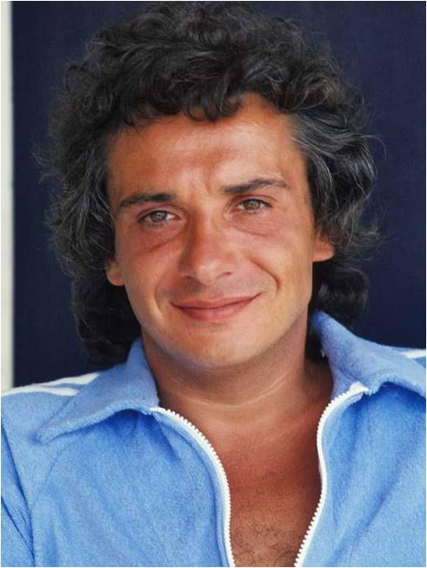
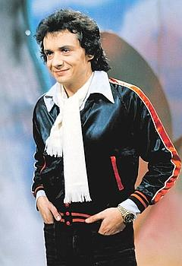
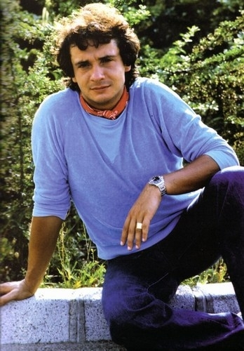
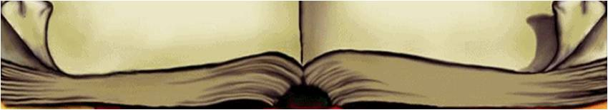


C'est jeudi il est 5 heures 5
J'ai bouclé une petite valise
Et je traverse doucement
l'appartement endormi
J'ouvre la porte d'entrée
En retenant mon souffle
Et je marche sur la pointe des pieds
Comme les soirs
Où je rentrais après minuit
Pour ne pas qu'ils se réveillent
Hier soir à table
J'ai bien cru que ma mère
Se doutait de quelque chose
Elle m'a demandé si j'étais malade
Et pourquoi j'étais si pâle
J'ai dis que j'était très bien
Tout à fait clair
Je pense qu'elle a fait semblant
de me croire
Et mon père a souri
En passant à côté de sa voiture
J'ai ressenti comme un drôle de coup
Je pensais que ce s'rait plus dur
Et plus grisant un peu
Comme une aventure
En moins déchirant
Oh surtout ne pas se retourner
S'éloigner un peu plus
Il y a la gare
Et après la gare
Il y a l'Atlantique
Et après l'Atlantique
C'est bizarre cette espèce de cage
Qui me bloque la poitrine
Ca m'empêche presque de respirer
Je me demande si tout à l'heure
Mes parents se douteront
Que je suis en train de pleurer
Oh surtout ne pas se retourner
Ni des yeux ni de la tête
Ne pas regarder derrière
Seulement voir ce que je me suis promis
Et pourquoi et où et comment
Il est 7 heures moins 5
Je me suis rendormi
Dans ce train qui s'éloigne un peu plus
Oh surtout ne plus se retourner
Jamais
Mes chers parents
Je pars
Je vous aime mais je pars
Vous n'aurez plus d'enfant
Ce soir
Je n' m'enfuis pas je vole
Comprenez bien je vole
Sans fumée sans alcool
Je vole je vole
Je vole
Mes chers parents
Je pars
Je vous aime mais je pars
Vous n'aurez plus d'enfant
Ce soir
Je n' m'enfuis pas je vole
Comprenez bien je vole
Sans fumée sans alcool
Je vole je vole

Slide 4
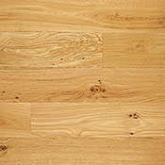



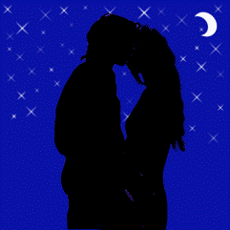
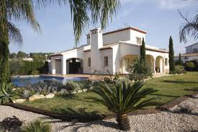
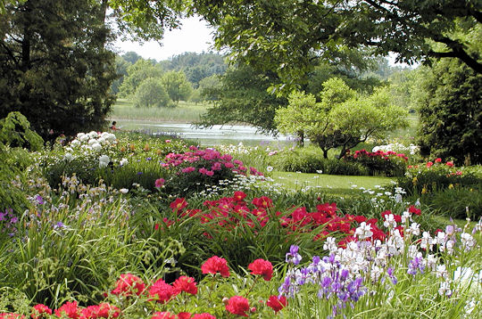
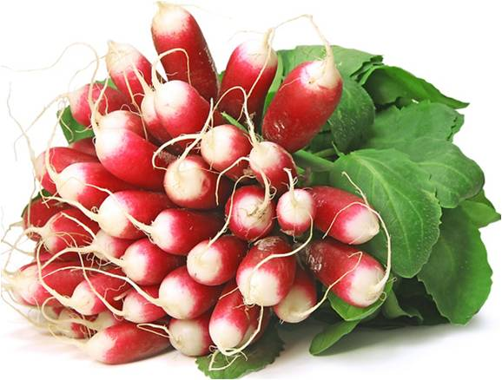
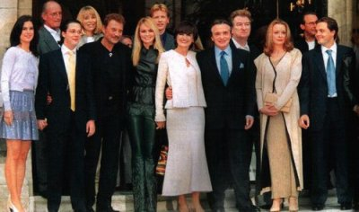
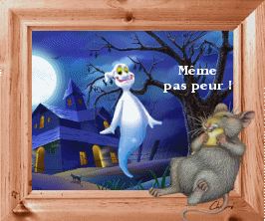
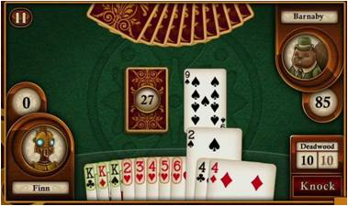

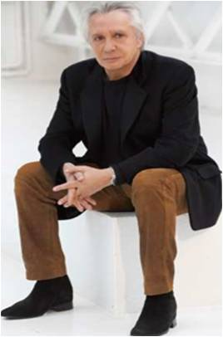

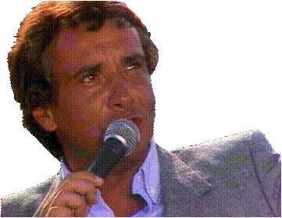
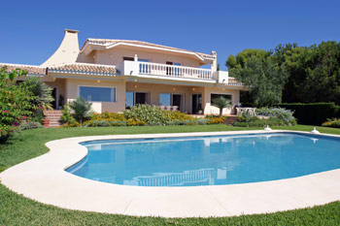
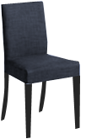
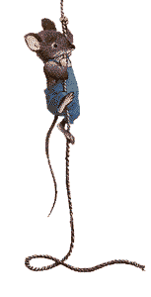

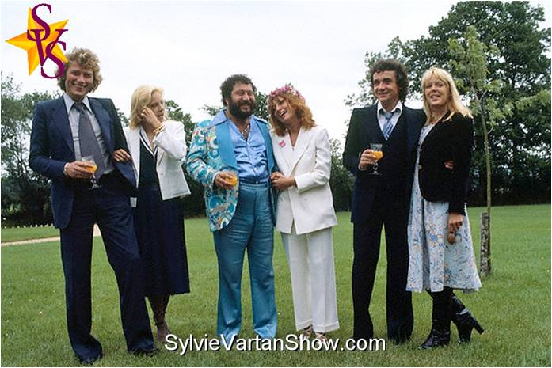
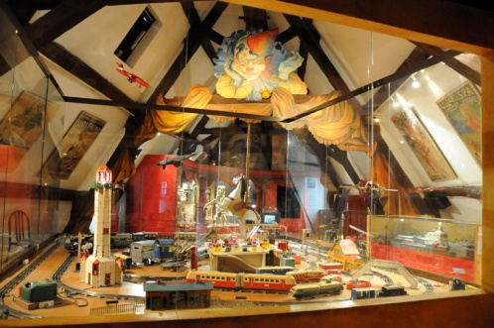
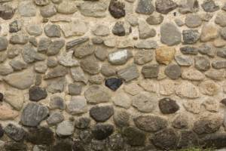
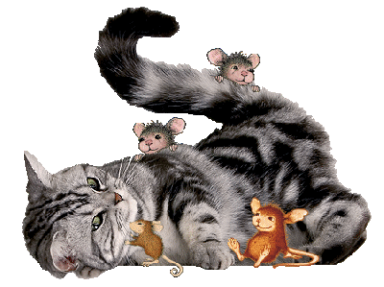
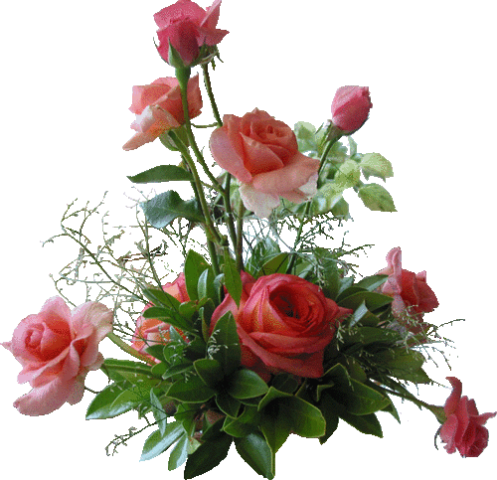
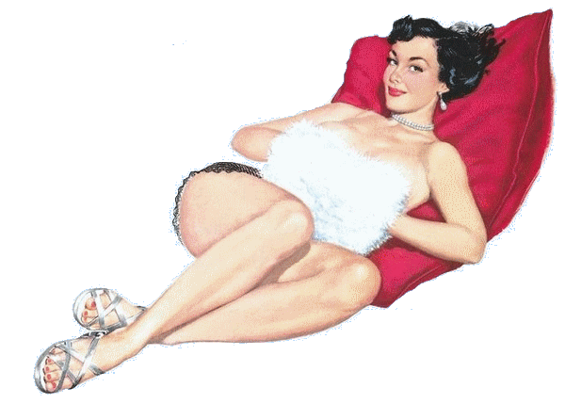
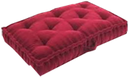
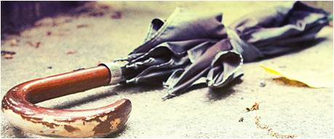
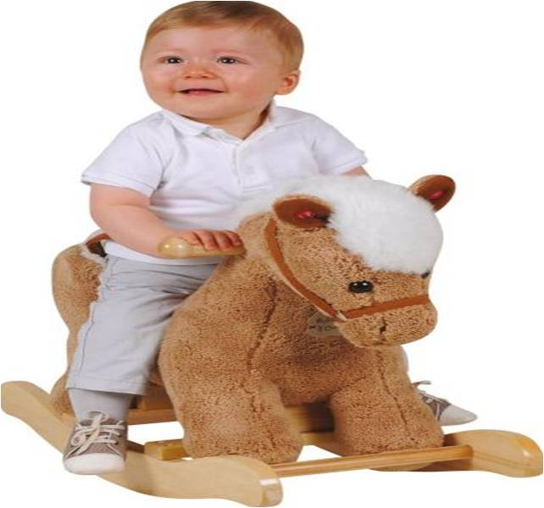
On fredonne "Douce France"
En cueillant des radis
Une nouvelle d'importance
C'est qu'le chêne a grandi
Dans la maison d'vacances
On s'envie d'être en vie
Tant que les souris dansent
Le chat qui dort sourit
On vient quand on y pense
Depuis qu'on est tout p'tit
On vient pour les vacances
En famille entre amis
Pierre est avec Florence
Et Florence avec Louis
Dans la maison d'vacances
On dort l'après-midi
Dans la maison d'vacances
On joue au gin-rami
On lit Anatole France
Quelque fois on s'ennuie
L'horloge prend de l'avance
Le rosier a rosi
Dans la maison d'vacances
C'est tellement loin Paris
J'espère qu'le vieux Trenet
Ne me f'ra pas d'ennuis
Cette musique il est vrai
Ressemble à ce qu'il fit
S'il exige un procès
Je le perdrais tant pis
La maison s'en irait
J'nai pas payé l'crédit
La Maison
des
Vacances
Dans la maison d'vacances
Y'a un jardin fleuri
Un saule pleureur qui danse
Au milieu des orties
Un grenier plein d'enfance
Et un vieux parapluie
Dans la maison d'vacances
Le temps est à l'abri
Une girouette se balance
Au vent des vendredis
Les assiettes de faïence
Sont dans un buffet gris
Dans la maison d'vacances
Y'a des fantômes exquis
Se souviennent des romances
Sous la lune à minuit
Je sais qu'il sait d'avance
Que tout a été dit
Et quand les souris dansent
Le chat qui dort sourit
10:25:27

Slide 5
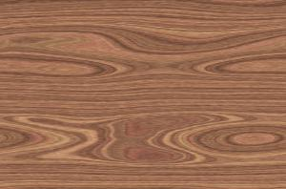
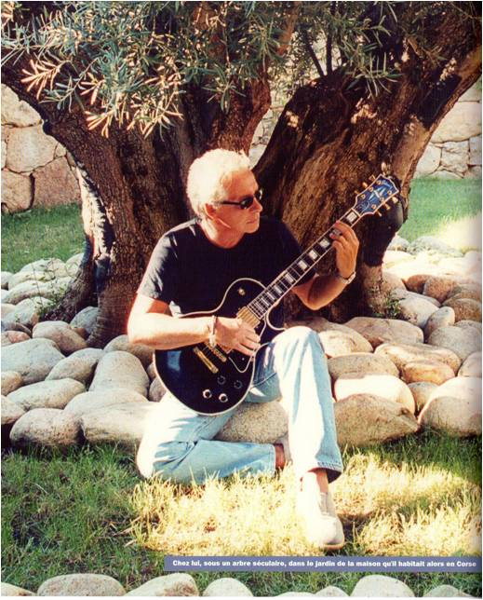
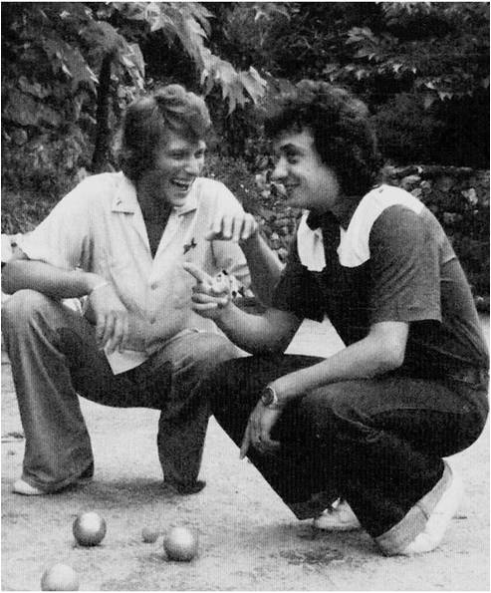
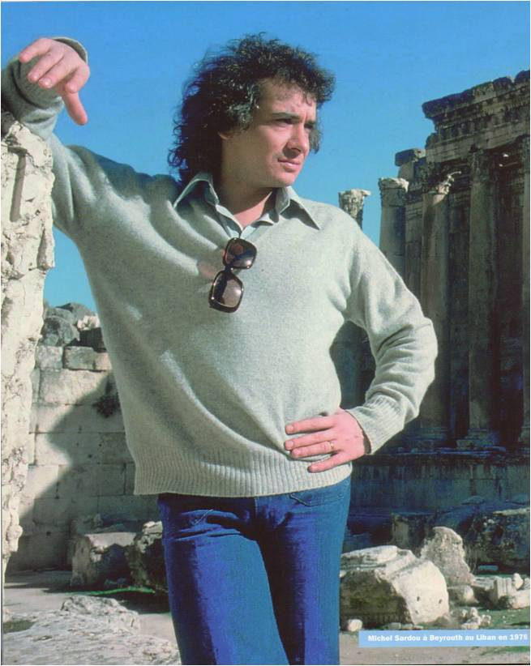
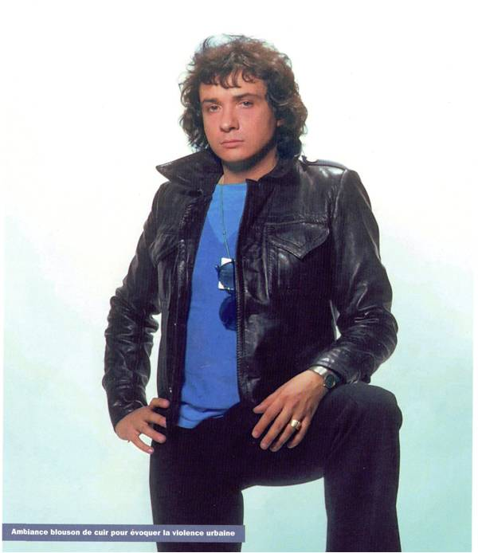









FRANCAIS
J'aime les Français,
Tous les Français,
Même les Français que je
n'aime pas
Parce qu'ils ont l'âme grise que leur rire apprivoise
Et des clochers d'églises, de
granite et d'ardoises.
Parce qu'ils ont des rivières, des forêts, des montagnes
Et bordés par trois mers, des joyaux de campagnes.
Parce que leurs murs de pierre les font tenir debout
Et qu'un Jésus sans terre les a mis à genoux...
J'aime les Français,
Tous les Français,
Même les Français que je n'aime pas
J'aime les Français,
Tous les Français,
Même les Français que je n'aime pas
Parce qu'ils ont de l'enfer une autre religion
Et que ce sont leurs femmes qui règnent à la maison.
Parce qu'ils ont décidé d'être une république,
Bien que toutes leurs idées se perdent en politique.
Mais parce que l'un d'entre eux
a dit cett'phrase immense :
"Ma liberté s'arrête où la vôtre commence"...
J'aime les Français,
Tous les Français,
Même les Français que je n'aime pas
J'aime les Français,
Tous les Français,
Même les Français que je n'aime pas
La même histoire,
Les mêmes images en mémoire,
La même enfance,
Les mêmes souvenirs qui dansent,
Les mêmes passions,
Quand elles passent, quand elles s'en vont,
Les mêmes secrets
Et rester les mêmes à jamais.
Parce qu'ils sont Italiens quand ils voient brûler Rome
Et se font musulmans au nom des droits de l'homme...
J'aime les Français,
Tous les Français,
Même les Français que je n'aime pas
J'aime les Français,
Tous les Français,
Même les Français que je n'aime pas

Slide 6


Je fais partie des 200 créateurs de PPSMANIA, tous bénévoles.
http://ppsmania.fr
Clic gauche pour arrêter

